Slide 2

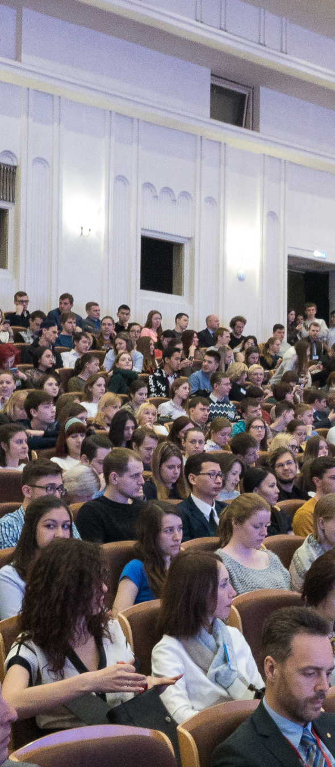
КОНЦЕПЦИЯ
1
Проводится в рамках разработки и реализации
модели пилотного региона Стратегии
научно-технологического развития России
Форум UNOVUS — полигон для отработки форматов совместной работы крупных компаний, университетов, научных организаций и технологического бизнеса по приоритетам СНТР и Цифровой экономики
2
3
Позиционирование региона как территории новых решений в развитии науки, технологий и цифровизации
2

Slide 3



СМЕНА ФОРМАТА
ФОРМАТ
СОВМЕСТНОЙ
РАБОТЫ
ТРАДИЦИОННЫЙ
«ДИСКУССИОННЫЙ»
ФОРМАТ
Решение задач от компаний, поиск ответов на вызовы ведущих отраслей
Панельные дискуссии
и круглые столы
Совместная работа представителей крупных компаний, университетов, научных организаций,
малого и среднего бизнеса
Спикеры и доклады
Конкретные решения
для региона и ведущих компаний, планирование дальнейшего взаимодействия и пилотных проектов
Официальные
резолюции
3

Slide 4
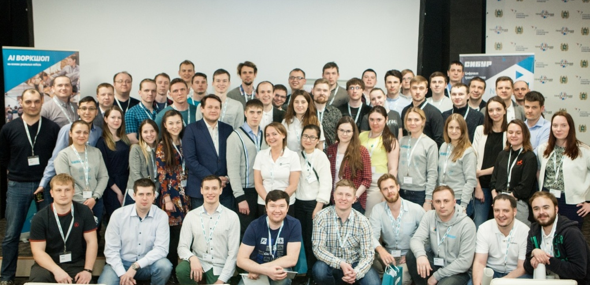
ФОРМАТЫ РАБОТЫ
Форматы совместной работы, используемые крупными компаниями для генерации новых идей
ВОРКШОП
20-50 участников совместно решают практическую задачу от промышленного партнера в течение 2-3 дней
Проходит под руководством ведущих российских модераторов и фасилитаторов
РЕЗУЛЬТАТ: решения задач, которые промышленный партнер дорабатывает и внедряет на своей площадке
ПРИМЕР
Воркшоп СИБУРа по цифровизации производства (Томск, апрель 2018)
4

Slide 5
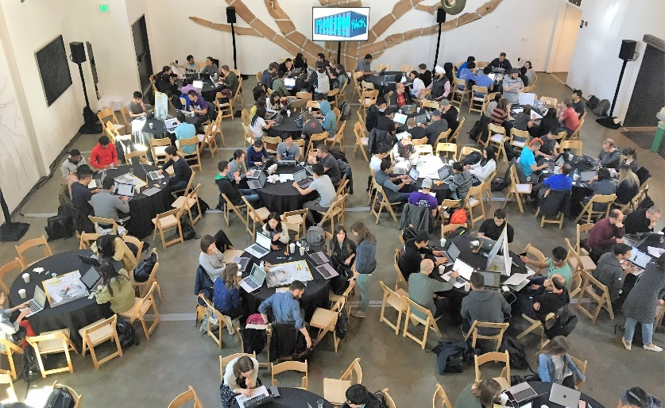
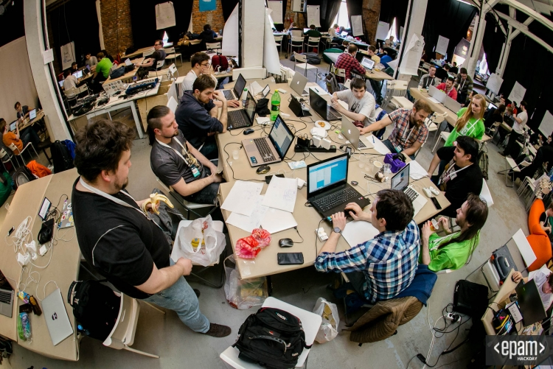
ФОРМАТЫ РАБОТЫ
Форматы совместной работы, используемые крупными компаниями для генерации новых идей
ХАКАТОН
Формат коллективной работы разработчиков, во время которого специалисты из разных областей разработки программного обеспечения (программисты, дизайнеры, менеджеры) совместно работают над решением обозначенной проблемы.
РЕЗУЛЬТАТ: новые IT-решения.
ПРИМЕР
Хакатоны
5

Slide 6
УЧАСТНИКИ ФОРУМА
ОБЩЕЕ КОЛИЧЕСТВО УЧАСТНИКОВ воркшопов
620
человек
МОЛОДЫЕ УЧЕНЫЕ-РАЗРАБОТЧИКИ И ИССЛЕДОВАТЕЛИ, АСПИРАНТЫ
СПЕЦИАЛИСТЫ
ИЗ 11 КРУПНЫХ КОМПАНИЙ
СОТРУДНИКИ ИЗ 139 ТЕХНОЛОГИЧЕСКИХ КОМПАНИЙ
~ 250
участников
~ 50
участников
253
участника
ПРЕДСТАВИТЕЛИ ОРГАНОВ ВЛАСТИ И ПОДВЕДОМСТВЕННЫХ УЧРЕЖДЕНИЙ
ДЕЛОВАЯ ИГРА
«ПОСТРОЙ КОМПАНИЮ. ПРОДАЙ КОМПАНИЮ»
Открытые лекции, Science Slam,
спектакль «Топливо»
~ 100
участников
252
студенты университетов,
молодые ученые
1000
совокупное число участников
открытых мероприятий
(с учетом участников воркшопов)
~
6

Slide 7
Общая программа Форума
9 октября (вторник) | 10:00 – 20:00 | Деловая игра «Построй компанию. Продай компанию»
10 октября (среда) | 10:30 – 12:30 | Открытие форума, визионерские мини-лекции
 | 14:00 – 18:00 | Воркшопы
11 октября (четверг) | 10:00 – 18:00 | Воркшопы
12 октября (пятница) | 10:00 – 15:00 | Воркшопы
 | 17:00 – 19:00 | Представление результатов воркшопов
13 октября (суббота) | 10:00 – 18:00 | Программа для жителей «Science & Technology Dive»
 | 10:00 – 14:00 | Живая лаборатория
7

Slide 8



ПРЕДФОРУМНЫЙ ДЕНЬ. 9 ОКТЯБРЯ
ДЕЛОВАЯ ИГРА «ПОСТРОЙ КОМПАНИЮ. ПРОДАЙ КОМПАНИЮ»
Коммуникационная сессия совместно с компанией «Иннопрактика»
«ЛАБОРАТОРИЯ
ДОБРЫХ ДЕЛ»
Локация: Корпус № 9 НИ ТПУ, спортзал (ул. Аркадия Иванова, 4)
Участники: 100 человек –
студенты университетов и сотрудники технологических компаний
Локация: «Точка кипения – Томск»
(пр-т Ленина, 26)
Участники: 100 человек –
представители добровольческого движения Томской области различных направлений
Локация: ОЭЗ ТВТ «Томск»
Участники: 80 человек
8

Slide 9
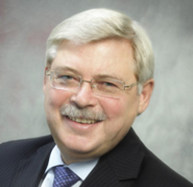
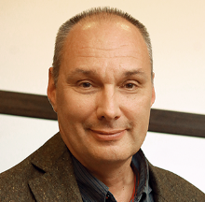
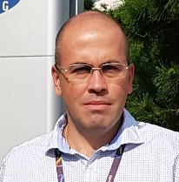
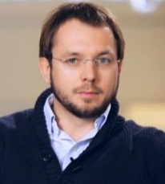
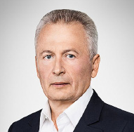
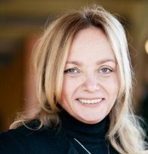




ОТКРЫТИЕ ФОРУМА. 10 ОКТЯБРЯ
ГУБЕРНАТОР
ЖВАЧКИН
Сергей Анатольевич
ВИЗИОНЕРЫ
(мини-лекции по 10 минут)
ЩЕДРОВИЦКИЙ
Петр Георгиевич
(Член Правления Центра стратегических разработок «Северо-Запад»)
ФЕЙГЕНСОН
Олег Наумович
(главный инженер Центра глобальных технологий
Samsung Electronics)
КОВАЛЕВИЧ
Денис Александрович
(Генеральный директор Нанотехнологического Центра «Техноспарк»)
ЦИКАЛЮК
Сергей Алексеевич
(Председатель Совета директоров Страхового Дома «ВСК»)
УСКОВА
Ольга Анатольевна
(Генеральный директор Cognitive Technologies)
ПАРТНЕРЫ
ЛОКАЦИЯ: СК «Гармония» УЧАСТНИКИ: 500 человек
9

Slide 10
ОТКРЫТЫЕ ЛЕКЦИИ
09.10. 19:00-20:30
ОТКРЫТАЯ ЛЕКЦИЯ ОТ ЦЕНТРА ГЛОБАЛЬНЫХ ТЕХНОЛОГИЙ SAMSUNG ELECTRONICS, ЮЖНАЯ КОРЕЯ (ОЛЕГ ФЕЙГЕНСОН)
Локация: «Точка кипения - Томск» (пр-т Ленина 26)
10.10. 18:30-19:30
ОТКРЫТАЯ ЛЕКЦИЯ «ПОИСК КРОСС-ИНДУСТРИАЛЬНЫХ ИДЕЙ С ПОМОЩЬЮ ИСКУССТВЕННОГО ИНТЕЛЛЕКТА» (НИЛ РУБЕНС, ТОКИЙСКИЙ ИНДУСТРИАЛЬНЫЙ УНИВЕРСИТЕТ)
19:45-20:45
ОТКРЫТАЯ ЛЕКЦИЯ ОТ COGNITIVE TECHNOLOGIES «ПРИМЕНЕНИЕ СИСТЕМ БЕСПИЛОТНОГО ВОЖДЕНИЯ ДЛЯ ПОВЫШЕНИЯ ЭФФЕКТИВНОСТИ БИЗНЕС-ПРОЦЕССОВ» (ОЛЬГА УСКОВА)
Локация: «Точка кипения - Томск» (пр-т Ленина 26)
11.10. 18:30-19:30
ОТКРЫТАЯ ЛЕКЦИЯ ОТ IBM FRANCE (КЛЕМАНС ЛЕБРЕН, ЭММАНУЭЛЬ ЖЕНАР)
Локация: ИЭМ ТГУ (ул. Набережная реки Ушайки 12, ауд. 310)
12.10. 14:30-16:15
ОТКРЫТАЯ ЛЕКЦИЯ П.Г. ЩЕДРОВИЦКОГО «ТРИ ИНДУСТРИАЛИЗАЦИИ РОССИИ».
Локация: «Точка кипения - Томск» (пр-т Ленина 26)
10

Slide 11
НЕТВОРКИНГ И ВЕЧЕРНИЕ МЕРОПРИЯТИЯ
10.10 21:00-23:00
НЕТВОРКИНГ
Участники: 300 человек – участники Форума
Локация: МКЦ ТПУ (ул.Усова, 13в)
11.10 20:00-21:00
Спектакль «Топливо»
На основе интервью с Давидом Яном, создателем компании ABBYY
Участники: 300 человек – участники форума, приглашенные по списку
Локация: МКЦ ТПУ (ул.Усова, 13в)
19:00-22:00
Science slam
Участники: молодые ученые, участники Форума
Локация: НК Театро, пр-т Фрунзе 103
12.10 19:20-22:00
ЗАКРЫТИЕ ФОРУМА. КОНЦЕРТ. НЕТВОРКИНГ
Участники: участники Форума
Локация: СК «Гармония», ул. Высоцкого, 7 стр.6
11

Slide 12


ОТБОРОЧНЫЙ ЭТАП DigitalSkills2018
В ТОМСКОЙ ОБЛАСТИ
Чемпионат DigitalSkills для сотрудников IT-компаний и студентов высшего и средне-профессионального образования
по 6 КОМПЕТЕНЦИЯМ:
1. Сетевое и системное администрирование
2. Программные решения для бизнеса на платформе 1С
3. Веб-дизайн и разработка
4. Разработка мобильных приложений (FutureSkills)
5. Машинное обучение и большие данные (FS)
6. Разработка решений с использованием блокчейн технологий (FS)
ЛОКАЦИЯ: Томский техникум информационных технологий, НИ ТГУ
УЧАСТНИКИ И ЭКСПЕРТЫ: 76 человек
ОРГАНИЗАТОРЫ:
Департамент профессионального образования Томской области
Томский техникум информационных технологий
12

Slide 13
Состав воркшопа
и требования к задачам
Требования к задаче, решаемой на воркшопе
Специалисты крупных компаний
- задача связана с цифровизацией
- задача еще не решена и является прикладной
- возможен пилотный проект с томскими университетами и компаниями
Совместное решение задачи
за 3 дня
Молодые разработчики из университетов и научных организаций
Томские компании
13

Slide 14
Участники воркшопов Форума
Воркшоп (ПАО «СИБУР Холдинг»)
«Цифровизация производства»
61 участник
Воркшоп (СибГМУ Минздрава России, ЦСР «Северо-Запад») «Цифровой госпиталь»
98 участников
Воркшоп (ФИОП) «Новые материалы и технологии в обновлении знаний»
31 участник
Воркшоп («Digital Horizon») «Финтех. Разработка цифровых продуктов для программы лояльности нового поколения»
Воркшоп (АНО «ИНФОКУЛЬТУРА», ПАО «Сбербанк») «CDO. Управление, основанное на анализе данных в компаниях и органах власти»
Воркшоп («Русатом инфраструктурные решения») «Цифровые решения для «умных» городов»
25 участников
83 участника
59 участников
Воркшоп («Газпром нефть НТЦ») «Управление знаниями и коллаборации с учёными»
Воркшоп («Cognitive Technologies») «Технологии точного земледелия для минимизации потерь»
Воркшоп (АО «Газпромбанк») «Развитие цифровой банковской экосистемы в секторе IoT: уберизация повседневных пользовательских сценариев»
87 участников
52 участника
25 участников
Хакатон («Газпром нефть НТЦ» и «Эконофизика») «Цифровые решения для нефтегазового сектора»
41 участник
Воркшоп (компании пищевой индустрии) «Разработка системы добровольной сертификации полезной пищевой продукции и ее пилотного тестирования в регионах Сибири»
43 участника
Воркшоп (ПАО «ИНТЕР РАО») «Повышение эффективности действующих ТЭС за счет использования цифровых технологий»
ИТОГО: 616
46 участников
14

Slide 15


















ЗАКРЫТИЕ ФОРУМА. 12 ОКТЯБРЯ
УЧАСТНИКИ
Представители
руководства компаний
Члены рабочей группы проекта
«ИНО Томск»
Ректоры университетов
и директора научных организаций
Руководители томских технологических компаний
Время на обсуждение одного воркшопа: до 10 минут
1 минута – Объявление воркшопа
5 минут – Группа (до 5 человек) презентует результаты воркшопа
3 минуты – Комментарий руководителя компаний и заинтересованных ключевых участников
1 минута – Комментарий модератора по предложенной от воркшопа инициативе в «дорожную карту» пилотного региона СНТР
СХЕМА ПРЕДСТАВЛЕНИЯ РЕЗУЛЬТАТОВ ВОРКШОПА
ЛОКАЦИЯ: СК «Гармония» УЧАСТНИКИ: 400 человек
15

Slide 16






«ДЕНЬ НАУКИ И ТЕХНОЛОГИЙ В ТОМСКОЙ ОБЛАСТИ»
SCIENCE & TECHNOLOGY DIVE – 13 октября
МЕРОПРИЯТИЯ УНИВЕРСИТЕТОВ
Посещение лабораторий:
1. Физика нашего дома
2. Наш дом – наша крепость
3. Живая Лаборатория
1. Лекция «Нейроуправление мехатронными устройствами – просто о сложном»
2. Мастер-класс «Управление силой мысли»
3. Детско-юношеский инженерный робототехнический квест
1. Демонстрация мобильных роботов Центра компетенций Шнайдер Электрик и Учебной лаборатории промышленной автоматизации
2. Умная теплица
3. Научно-развлекательный квест «В мире науки»
4. Научный квест «Оцифруй себя!»
5. Научный квест "Сеанс связи"
Мастер классы «Занимательная Робототехника для детей»:
1. «Спирограф»
2. «Управляемый футбол»
3. «Умный дом.
Детектор влаги»
1. Экскурсия в Лабораторию когнитивных исследований в освоении космоса
2. Музей археологии и этнографии Сибири
3. Музей книги
4. Палеонтологический музей ТГУ
5. Научно-популярная лекция по цифровой экономике
1. Демо-день для населения
«Томская область - территория здоровья»
2. Экскурсия в научный музей анатомии человека СибГМУ
16

Slide 17
«ДЕНЬ НАУКИ И ТЕХНОЛОГИЙ В ТОМСКОЙ ОБЛАСТИ»
SCIENCE & TECHNOLOGY DIVE – 13 октября
ОТКРЫТЫЕ ЛЕКЦИИ
ДЕМО-ЗОНЫ
КАК «РОЖДАЮТСЯ» ЛЕКАРСТВА?
Локация:
НИИ фармакологии и регенеративной медицины
им. Е.Д. Гольдберга,
пр. Ленина, 3
«ДОСТУПНО О СЛОЖНОМ: СИЛЬНОТОЧНАЯ ЭЛЕКТРОНИКА
И ИМПУЛЬСНАЯ ЭНЕРГЕТИКА: ЭНЕРГИЯ И ТЕХНОЛОГИИ БУДУЩЕГО»
Локация:
ИСЭ СО РАН, проспект Академический, д. 2/3
МАСТЕР КЛАССЫ «ЗАНИМАТЕЛЬНАЯ РОБОТОТЕХНИКА ДЛЯ ДЕТЕЙ»
Локация:
ТГПУ, ул. Герцена, 49;
ул. Карла Ильмера, 15/1
«ТОМСКАЯ ОБЛАСТЬ – ТЕРРИТОРИЯ ЗДОРОВЬЯ»
Локация:
СибГМУ, Московский тракт, 6/2
ЛАБОРАТОРИИ И МУЗЕИ
ИНТЕРАКТИВ
МУЗЕЙ АНАТОМИИ ЧЕЛОВЕКА СИБГМУ
Локация:
СибГМУ, Московский тракт, 2, стр. 15, 1 этаж, новоанатомический корп.
НАШ ДОМ-НАША КРЕПОСТЬ
Локация:
ТГАСУ, пл. Соляная, 2, 5 корпус, 1 этаж
ДЕТСКО-ЮНОШЕСКИЙ ИНЖЕНЕРНЫЙ РОБОТОТЕХНИЧЕСКИЙ КВЕСТ
Локация:
ТУСУР, ул. Красноармейская,
147, ауд. 106; пер. Нахановича, 9а
НАУЧНЫЙ КВЕСТ
«ОЦИФРУЙ СЕБЯ!»
Локация:
ТПУ, Савиных, 7
18 корпус ТПУ (Блок А)
17

Slide 18
«ДЕНЬ НАУКИ И ТЕХНОЛОГИЙ В ТОМСКОЙ ОБЛАСТИ»
SCIENCE & TECHNOLOGY DIVE – 13 октября
ДЕТСКИЙ ТЕХНОПАРК «КВАНТОРИУМ»
МУЗЕЙ НАЧАЛА НАУК «ТОЧКА ГРАВИТАЦИИ»
ОБРАЗОВАТЕЛЬНЫЙ ЦЕНТР «СИРИУС»
ПРЕЗЕНТАЦИЯ ИЗДЕЛИЙ РАЗРАБОТАННЫХ НА УЧЕБНОЙ ЛАБОРАТОРИИ «FUSION ДИЗАЙН»
Локация: Ленина, 26,
3 этаж
DESIGN-SESSION: QUANTORIUM INTERNATIONAL: CREATIVITY, COLLABORATION AND INNOVATION FOR TECHNOLOGICAL CHALLENGE
Локация: Ленина, 26, 3 этаж
НАУЧНАЯ ВИКТОРИНА
И ЭКСКУРСИОННЫЕ ПРОГРАММЫ В МУЗЕЙ
Локация: Ленина, 26,
4 этаж
ОБРАЗОВАТЕЛЬНАЯ ИГРА «ОБРАЗОВАТЕЛЬНЫЕ И КАРЬЕРНЫЕ ВОЗМОЖНОСТИ ТАЛАНТЛИВОЙ МОЛОДЕЖИ
В ИННОВАЦИОННОМ РЕГИОНЕ»
Локация: ТГУ, Гуманитарный лицей
ПРОСТРАНСТВО КОЛЛЕКТИВНОЙ РАБОТЫ «ТОЧКА КИПЕНИЯ – ТОМСК»
ОБРАЗОВАТЕЛЬНЫЕ ВОРКШОПЫ
ОТКРЫТЫЕ ВОРКШОПЫ ОТ IBM FRANCE
«DATA SCIENCE, МАШИННОЕ ОБУЧЕНИЕ, ИНСТРУМЕНТЫ, ВИЗУАЛЬНОЕ РАСПОЗНАВАНИЕ IoT, ChatBot И ВОЗМОЖНОСТИ СЕРВИСА IBM CLOUD»
Локация: пр. Ленина 26, 2 этаж
18

Slide 19
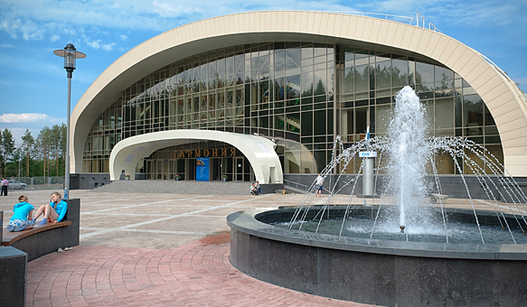
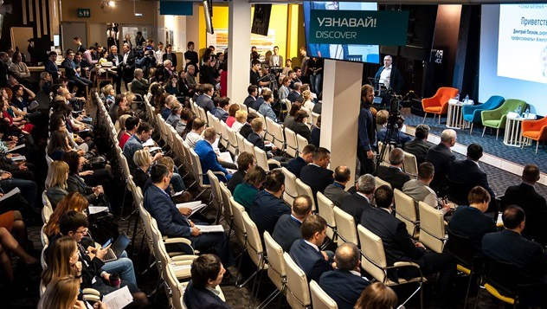
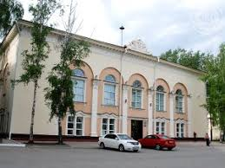
ОСНОВНЫЕ ПЛОЩАДКИ И КЛЮЧЕВЫЕ МЕРОПРИЯТИЯ ФОРУМА
СК «Гармония»
10 октября
12 октября
Открытие форума
Закрытие форума, представление
результатов воркшопов
«Точка кипения — Томск»
Лекция ОЛЕГА ФЕЙГЕНСОНА (ЦЕНТР ГЛОБАЛЬНЫХ ТЕХНОЛОГИЙ SAMSUNG ELECTRONICS)
Лекция НИЛА РУБЕНСА (ТОКИЙСКИЙ ИНДУСТРИАЛЬНЫЙ УНИВЕРСИТЕТ)
Лекция ОЛЬГИ УСКОВОЙ (COGNITIVE TECHNOLOGIES)
Лекция ПЕТРА ЩЕДРОВИЦКОГО
Практическая лаборатория от IBM
Воркшоп «Управление знаниями и коллаборации с учеными»
9 октября
10 октября
12 октября
13 октября
10-12 октября
МКЦ ТПУ
10-12 октября
10, 12 октября
11 октября
Воркшоп «Развитие цифровой банковской экосистемы в секторе IoT: уберизация повседневных пользовательских сценариев»
NETWORKING
Cпектакль «ТОПЛИВО»
19

Slide 20
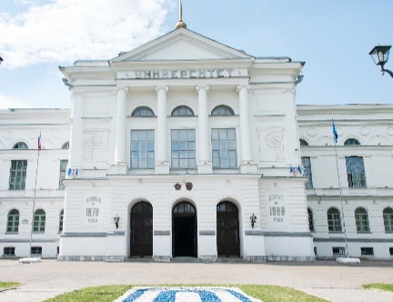
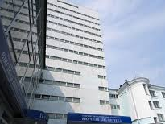
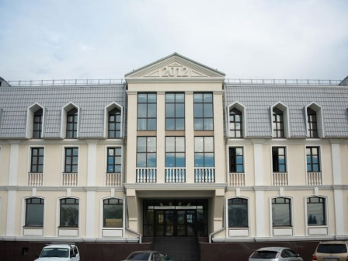
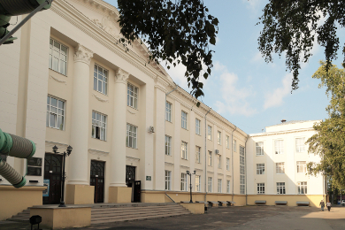
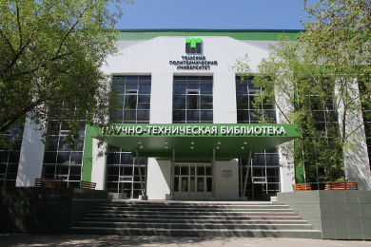
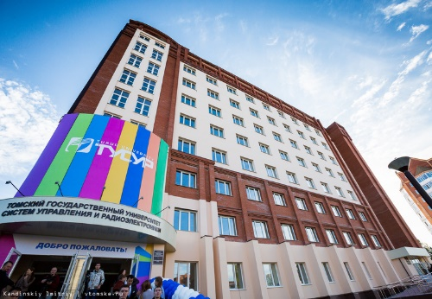
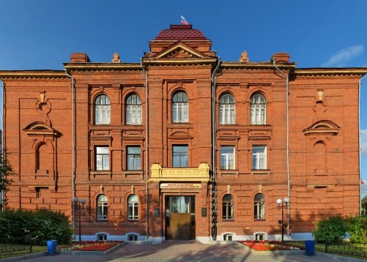
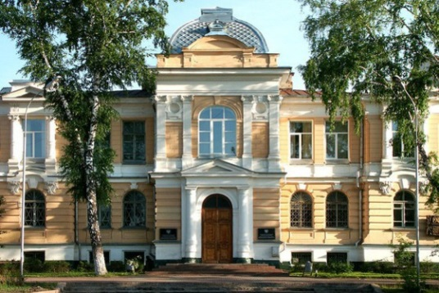
ПРОЩАДКИ УНИВЕРСИТЕТОВ ФОРУМА
Площадки ТГУ
Главный корпус ТГУ
Научная библиотека ТГУ
ИЭМ ТГУ
Площадки ТПУ
8 корпус ТПУ
Научная библиотека ТПУ
Корпус УЛК ТУСУР
Коворкинг-центр ТГАСУ
Главный корпус СибГМУ
20

Slide 21
«ДЕНЬ НАУКИ И ТЕХНОЛОГИЙ В ТОМСКОЙ ОБЛАСТИ»
SCIENCE & TECHNOLOGY DIVE – 13 октября

Slide 22

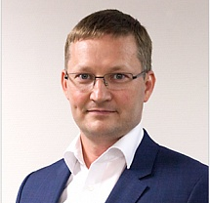
ВОРКШОП
«ЦИФРОВИЗАЦИЯ ПРОИЗВОДСТВА»
КОМПАНИИ-УЧАСТНИКИ
университеты
НИ ТГУ
НИ ТПУ
СТИ НИЯУ МИФИ
ТУСУР
Ульяновский технический университет
Econophysica
«ФлексСофт»
Рубиус
«Элком+»
Рубиус
НПК ИНТЭК
группа компаний NTR Lab
«НИОСТ»
Микран
Почта России
РЖД
Концерн «Автоматика» ("Ростех")
Группа компаний «Беспилотные системы»
Мегабит.Сервис
«ГЕОС»
Интеллектуальные промышленные системы
«СофтИнформ»
Черепанов
Валерий Дмитриевич
Директор цифровых технологий ООО «СИБУР ИТ»
СПЕЦИАЛИСТЫ
Нил Рубенс, Профессор, Токийский индустриальный университет, Япония
Аналитики Центра цифровых технологий «СИБУР ИТ»
Технологи установок

Slide 23
ВОРКШОП
«ЦИФРОВИЗАЦИЯ ПРОИЗВОДСТВА»
Задача воркшопа
Ожидаемый результат
Разработка системы поиска аномалий в работе оборудования (интеллектуальная диагностика).
Создание модуля прогнозирования отказов. Применение предиктивной аналитики для оценки состояния оборудования.
Данная система будет обучаться при взаимодействии с инженерами и технологами.
Система позволит определить состояние оборудования и оперативно принимать решение по ремонту или замене
Пилотный проект внутри компании.
Привлечение компаний для реализации пилотного проекта, в случае его утверждения руководством компании.

Slide 24

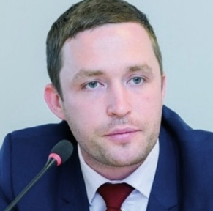
ВОРКШОП «УПРАВЛЕНИЕ ЗНАНИЯМИ И КОЛЛАБОРАЦИИ С УЧЕНЫМИ»
университеты
КОМПАНИИ-УЧАСТНИКИ
Эконофизика
Забайкальский центр трансфера технологий
Санкт-Петербургская электротехническая компания
Контек-софт
"ГеоСпэйс"
"Ифар"
НИОСТ
СибирьСофтПроект
ФлексСофт
Энтерпрайз Сервис
ГЕОС
ИнфоТеКС
ВШЭ
ДВФУ
СГАУ (Самара)
Самарский политех
ТПУ
НГУ ЭУ
ТГУ
СТИ НИЯУ МИФИ
ТГАСУ
ТГПУ
ТУСУР
СибГМУ
БЕЛОЗЕРОВ
Борис Владимирович
Директор Департамента цифровых технологий и геологической экспертизы «Газпромнефть Научно-Технический Центр»
СПЕЦИАЛИСТЫ
Карпов Игорь Александрович, руководитель центра развития цифровых технологий геологоразведочных работ
Кирьянов Евгений Львович, главный специалист департамента цифровых технологий и геологической экспертизы
Бесходарный Антон Александрович, руководитель Центра технологий AR/VR, «ИТСК»
Сабецкий Александр Владимирович, руководитель проектов, ООО «ИТСК»
Научные организации
Институт нефтегазовой геологии и геофизики СО РАН
Институт оптики атмосферы СО РАН
Институт сильноточной электроники СО РАН
Институт физики прочности и материаловедения СО РАН
Институт химии нефти СО РАН
ИМКЭС СО РАН

Slide 25
ВОРКШОП «УПРАВЛЕНИЕ ЗНАНИЯМИ И КОЛЛАБОРАЦИИ С УЧЕНЫМИ»
Задача воркшопа
Ожидаемый результат
Определить условия, при которых университеты, научные организации и крупные компании будут иметь единый доступ к интеллектуальной собственности, статьям, результатам проектов, информации о коллективах и компетенциях разработчиков, в целях быстрого формирования проектных команд под вызовы нефтегазового сектора
Спроектировать требования к межуниверситетской системе управления знаниями, разработать принципиальное ТЗ на ее создание, определить этапы создания и требования к механизмам функционирования
Сформировано понимание выгод, получаемых благодаря использованию методик управления знаниями
Определены шаги по внедрению методик и инструментов по управлению знаниями в университетах и научных организациях, в том числе для расширения проектов с промышленными партнерами
Разработано ТЗ на создание межуниверситетской системы управления знаниями

Slide 26


ХАКАТОН «ЦИФРОВЫЕ РЕШЕНИЯ ДЛЯ НЕФТЕГАЗОВОГО СЕКТОРА»
БЕЛОЗЕРОВ
Борис Владимирович
Директор Департамента цифровых технологий и геологической экспертизы ООО «Газпромнефть Научно-Технический Центр»
университеты
КОМПАНИИ-УЧАСТНИКИ
НИ ТГУ
СибГМУ
НИ ТПУ
ТУСУР
Институт химии нефти
СО РАН
Сколковский Институт Науки и Технологии
СИБИНТЕК
СибирьСофтПроект
ЛЭМЗ-Т
Premier SoftProducers
Свободная энергия
СПЕЦИАЛИСТЫ
Буханов Никита, «Научно-технический центр Газпромнефть»
Котежеков Виктор, «Научно-технический центр Газпромнефть»
Кульневич Алексей, Эконофизика

Slide 27
ХАКАТОН «ЦИФРОВЫЕ РЕШЕНИЯ ДЛЯ НЕФТЕГАЗОВОГО СЕКТОРА»
ЗадачИ ХАКАТОНА
Ожидаемый результат
1. Автоинтерпретация кривых каротажа с целью поиска пропущенных интервалов.
2. Автоматизированная сегментация шлифов и прогноз петрофизических свойства керна.
3. Заполнение недостающих данных на основе поиска аналогов месторождений.
4. Прогноз параметров сети соавторов журнала «Нефтяное Хозяйство».
В результате проведения хакатона все команды предоставляют свои решения в виде кода на языке Python

Slide 28

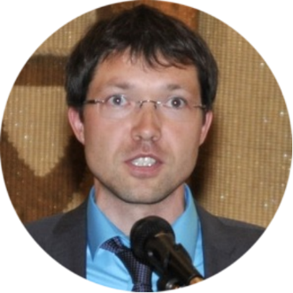
ВОРКШОП «ПОВЫШЕНИЕ ЭФФЕКТИВНОСТИ ДЕЙСТВУЮЩИХ ТЭС ЗА СЧЕТ ИСПОЛЬЗОВАНИЯ ЦИФРОВЫХ ТЕХНОЛОГИЙ»
университеты
КОМПАНИИ-УЧАСТНИКИ
ТПУ
ТГАСУ
ТГУ
ТУСУР
СТИ НИЯУ МИФИ
ИСЭ СО РАН
ИСЭМ СО РАН
ИХН СО РАН
Объединенная теплоэнергетическая компания
Томская генерация
ИНТАНТ
КОМПСТАР
Сибирские информационные системы
ИНДОСОФТндорсофт
Оптиплейн Беспилотные Системы
ФлексСофт
Брусницын
Алексей Николаевич
Заместитель Управляющего Фондом «Энергия без границ»
по подпрограммам совместной реализации
СПЕЦИАЛИСТЫ
Новицкий Николай Николаевич, главный научный сотрудник, заведующий лабораторией трубопроводных и гидравлических систем, д.т.н., ФГБУН Институт систем энергетики им. Л.А. Мелентьева СО РАН
Степанова Елена Леонидовна, старший научный сотрудник Отдела теплосиловых систем, к.т.н., ФГБУН Институт систем энергетики им. Л.А. Мелентьева СО РАН

Slide 29
ВОРКШОП «ПОВЫШЕНИЕ ЭФФЕКТИВНОСТИ ДЕЙСТВУЮЩИХ ТЭС ЗА СЧЕТ ИСПОЛЬЗОВАНИЯ ЦИФРОВЫХ ТЕХНОЛОГИЙ»
ЗадачИ воркшопа
Ожидаемый результат
Разработка Цифровых решений:
  для ремонта оборудования ТЭС
  для промышленной безопасности
  для снижения издержек при эксплуатации
Например, за счет применения дронов, технического зрения, прогнозирования состояния оборудования, применения «умных» носимых устройств (браслетов)
Конкретный перечень проектов НИОКР, инновационных решений для запуска финансирования и реализации

Slide 30

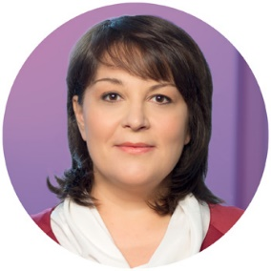
ВОРКШОП «ЦИФРОВЫЕ РЕШЕНИЯ ДЛЯ «УМНЫХ» ГОРОДОВ»
университеты
КОМПАНИИ-УЧАСТНИКИ
1. НИ ТГУ
2. НИ ТПУ
3. ТГАСУ
4. ТУСУР
5. Институт оптики атмосферы им. В.Е. Зуева СО РАН
GeoS
NTR Lab
SPARC-telematics
АО "СХК"
АО НПФ "Микран"
Элект
Интант
МэйнКонцепт-НЛД
СибирьСофтПроект
Элком+
Айтехникс
ЭлеСи
Сибирские информационные системы
Газпромбанк в Томске
Сухотина
Ксения Анатольевна,
Генеральный директор АО «Объединённая теплоэнергетическая компания» (АО «ОТЭК»)
СПЕЦИАЛИСТЫ
Команда специалистов «Русатом Инфраструктурные решения»:
  Подорожный Павел Андреевич,
  Гришин Дмитрий Валерьевич,
  Карасева Светлана Владимировна,
  Шиханов Евгений Юрьевич,
  Ванеев Никита Вячеславович

Slide 31
ВОРКШОП «ЦИФРОВЫЕ РЕШЕНИЯ ДЛЯ «УМНЫХ» ГОРОДОВ»
ЗадачА воркшопа
Ожидаемый результат
Разработка смарт-сервисов базовой платформы «Умный город» для внедрения в малых и средних городах.
Концепции новых сервисов для пилотного применения в малых городах и региональных столицах

Slide 32

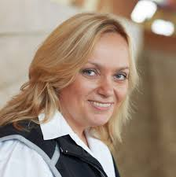
ВОРКШОП «ТЕХНОЛОГИИ ТОЧНОГО ЗЕМЛЕДЕЛИЯ ДЛЯ МИНИМИЗАЦИИ ПОТЕРЬ»
университеты
КОМПАНИИ-УЧАСТНИКИ
ТГУ
СибГМУ
ТГАСУ
ТУСУР
Юргинский технологический институт
МТС
Компании альянса «Техническое зрение»
Агрохолдинги и фермерские хозяйства
Ускова
Ольга Анатольевна,
президент группы компаний «Cognitive Technologies»
СПЕЦИАЛИСТЫ
Ускова Ольга Анатольевна, президент группы компаний «Cognitive Technologies»
Каюмова Альфия, вице-президент группы компаний «Cognitive Technologies»
Специалист от группы компаний «Cognitive Technologies» по точному земледелию

Slide 33
ВОРКШОП «ТЕХНОЛОГИИ ТОЧНОГО ЗЕМЛЕДЕЛИЯ ДЛЯ МИНИМИЗАЦИИ ПОТЕРЬ»
ЗадачА воркшопа
Ожидаемый результат
Проектирование полигонов для отработки технологий точного земледелия и беспилотного транспорта в сельском хозяйстве в Томской области
1) Требования к полигонам
2) Создание альянсов из компаний-разработчиков, университетов и предприятий
3) Проект создания конкретного полигона
4) Укрупненная «Дорожная» карта проекта создания полигона

Slide 34



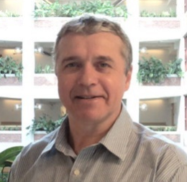
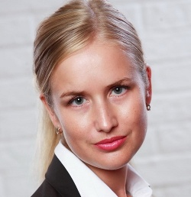
ВОРКШОП «ЦИФРОВОЙ ГОСПИТАЛЬ»
университеты
КОМПАНИИ-УЧАСТНИКИ
1. Сибгму
2. ТГУ
3. ТУСУР
4. НИИ КАРДИОЛОГИИ ТОМСКОГО НИМЦ
5. ТПУ
GE Healthcare
DI Group
Рубиус
NTR Lab
REDLINE
Инвитро
Интант
ГЕОС
"СибирьСофтПроект"
"СМАРТ Солюшнс"
"ФлексСофт"
Центр корпоративной медицины
Элком+
Телемедсофт
АТОЧИН
Дмитрий Николаевич,
Профессор Harvard
Medical School
БОЙКО
Елена Львовна,
Директор Департамента
информационных технологий
и связи Минздрава России
СПЕЦИАЛИСТЫ
Глеб Тимофеев, Digital Healthcare Leader, GE Healthcare
Руководители подразделений, администрация клиник СибГМУ, ученые, врачи, руководители проектов в предметной области.
Носители технологических компетенций от ведущих компаний
IT-компании
Специалисты по работе с информационными системами и данными, включая медицинские данные

Slide 35
ВОРКШОП «ЦИФРОВОЙ ГОСПИТАЛЬ»
ЗадачИ воркшопа
Ожидаемый результат
1) Сложить концепцию цифрового госпиталя (принципиальная архитектура, функциональные блоки)
2) Определить текущую модель IT-системы («как есть») и определить ключевые технологические решения и требования к модели работы с данными – IT-основу системы и основные блоки (как должно быть в цифровом госпитале)
3) Определить ключевых партнеров и заказчиков проекта, составить «дорожную» карту с задачами и ресурсами (переход от существующей системы к целевой модели цифрового госпиталя)
Проект полигона по цифровому госпиталю

Slide 36
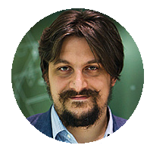
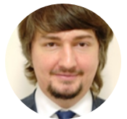
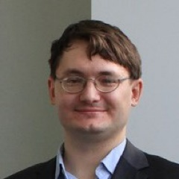
ВОРКШОП «CDO. УПРАВЛЕНИЕ, ОСНОВАННОЕ НА АНАЛИЗЕ ДАННЫХ В КОМПАНИЯХ И ОРГАНАХ ВЛАСТИ»
CDO – Chief Data Officer, руководитель по цифровой трансформации
День 1. участники погрузятся в процессы управления данными в коммерческих и государственных организациях и ведомствах. Обсудят тренды и тенденции управления процессами. Разберут кейсы успешных проектов и практик по управлению данными в иностранных ведомствах и организациях включая государственные иностранные организации.
День 2. будет посвящен применению методов анализа данных, машинного обучения и искусственного интеллекта в реальных бизнес-задачах из различных сфер экономики и финансов, включая кейсы из коммерческого и инвестиционного банкинга, оптимизации ремонтов промышленного оборудования, маркетинга, кибербезопасности, телекоммуникаций.
УЧАСТНИКИ
Депутаты законодательной Думы Томской области
Заместители Губернатора Томской области
Начальники департаментов Администрации Томской области
Представители Администраций районов области
Региональные компании (пример, ТДСК, Рубиус)
Медучреждения
Томскэнергосбыт, Центр инвентаризации и кадастра, Томскобрнадзор
Иван Бегтин
Директор АНО «ИНФОКУЛЬТУРА», Председатель Экспертного совета по цифровой трансформации при Генеральной прокуратуре РФ
Артем Симонов
исполнительный директор Департамента интегрированного риск-менеджмента ПАО Сбербанк
Савченко Максим Сергеевич
Управляющий директор Лаборатории по искусственному интеллекту, ПАО «Сбербанк»

Slide 37


ВОРКШОП «CDO. УПРАВЛЕНИЕ, ОСНОВАННОЕ НА АНАЛИЗЕ ДАННЫХ В КОМПАНИЯХ И ОРГАНАХ ВЛАСТИ»
ЗадачИ воркшопа
Ожидаемый результат
• Введение в управление данными в государственных и коммерческих организациях
• Построение карты данных субъекта Российской Федерации в конкретной отрасли. Разбор кейса.
• Введение в использование цифровых технологий и работы с данными в органах власти и компаниях
• Разбор кейсов по цифровизации отраслей экономики и социальной сферы Томской области
Карта данных субъекта Российской Федерации в конкретной отрасли
Пилотные проекты по цифровизации отраслей экономики и социальной сферы Томской области

Slide 38

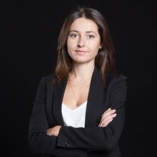
ВОРКШОП «ФИНТЕХ. РАЗРАБОТКА ЦИФРОВЫХ ПРОДУКТОВ ДЛЯ ПРОГРАММЫ ЛОЯЛЬНОСТИ НОВОГО ПОКОЛЕНИЯ»
университеты
КОМПАНИИ-УЧАСТНИКИ
Флинк Полина,
Директор по развитию венчурного фонда Digital Horizon
НИ ТГУ
ТУСУР
НИ ТПУ
Рубиус-групп
Редлайн
ФлексСофт
Polymind
СПЕЦИАЛИСТЫ
ЗадачА воркшопа
Ожидаемый результат
Юрий Панов
Марина Сушенцева
Разработка цифровых продуктов для программ лояльности, напрямую связывающих производителя и потребителя
Команда
Прототип
Решение о финансировании создания минимально жизнеспособного продукта

Slide 39

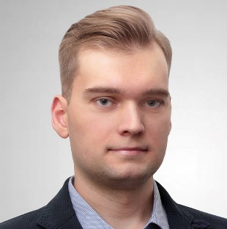
ВОРКШОП «РАЗВИТИЕ ЦИФРОВОЙ БАНКОВСКОЙ ЭКОСИСТЕМЫ В СЕКТОРЕ IoT: УБЕРИЗАЦИЯ ПОВСЕДНЕВНЫХ ПОЛЬЗОВАТЕЛЬСКИХ СЦЕНАРИЕВ» - СОЗДАНИЕ ЛЕГКОГО ПОЛЬЗОВАТЕЛЬСКОГО ПРОТОТИПА И БИЗНЕС-МОДЕЛИ СЕРВИСА «КНОПКА ГПБ»
ЗадачА воркшопа
Алексей Кудачкин
АО «Газпромбанк», Департамент ИТ-инноваций, руководитель продукта
Симуляция реального корпоративного RnD-процесса на кейсе актуального продукта. Развитие коллаборации с субъектами малого инновационного бизнеса
СПЕЦИАЛИСТЫ
Ожидаемый результат
Михаил Соловьев (микроэлектроника и схемотехника)
Станислав Песня (серверная разработка)
Игорь Попов (фронтальная разработка)
Карина Городницкая (исследование и проектирование пользовательского опыта)
Создание пользовательского макета, проекта ИТ-архитектуры, финансовой и бизнес-модели нового цифрового сервиса. Установление сотрудничества с малыми инновационными предприятиями

Slide 40

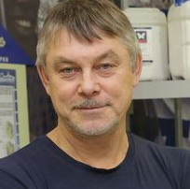
Воркшоп
«Новые материалы и технологии в обновлении зданий»
университеты
КОМПАНИИ-УЧАСТНИКИ
1. Карагандинский Государственный Технический Университет
2. ТГАСУ
3. ТГУ
4. ТПУ
НИОСТ (научный центр СИБУРа)
ТДСК
Межотраслевой проектно-строительный центр
Сибспарк
Росинком
Полиметалл
Андрей Овчинников
Генеральный директор
ГК «Стена»
СПЕЦИАЛИСТЫ
Максимов Валерий, старший преподаватель кафедры Архитектура гражданских и промышленных зданий ТГАСУ
Саркисов Дмитрий, доцент кафедры Железобетонных и каменных конструкций ТГАСУ

Slide 41
Воркшоп
«Новые материалы и технологии в обновлении зданий»
ЗадачА воркшопа
Ожидаемый результат
1) Разработка проектных решений восстановления эксплуатационной надежности и эффективности существующих жилых зданий с использованием новых материалов от российских производителей на примере двух объектов в Томске. Решения разрабатываются для кровель, фасадов и несущих конструкций.
2) Формирование будущего образа подходов к обновлению существующей застройки в 2035 году.
Разработаны варианты решений с использованием современных материалов для восстановления эксплуатационной надежности и эффективности для двух жилых зданий в Томске.

Slide 42
ВОРКШОП «РАЗРАБОТКА СИСТЕМЫ ДОБРОВОЛЬНОЙ СЕРТИФИКАЦИИ ПОЛЕЗНОЙ ПИЩЕВОЙ ПРОДУКЦИИ И ЕЕ ПИЛОТНОГО ТЕСТИРОВАНИЯ В РЕГИОНАХ СИБИРИ»
университеты
КОМПАНИИ-УЧАСТНИКИ
Ожидаемый результат
1. СибГМУ
2. ТГУ
3. КемГУ
4. НИ ТГУ
Западно-Сибирский маркетинговый центр "Эдвайс",
ОГБПОУ "КТАБ"
ООО "Пивоварня Кожевниково"
ООО "Прайс-Т"
ООО "Эко-фабрика Сибирский кедр"
ООО Солагифт
ООО ТПК "САВА"
ФБУ "Государственный региональный центр стандартизации, метрологии и испытаний в Томской области"
ФБУ "Томский ЦСМ"
Доработанная система добровольной сертификации
Меморандум о присоединении к пилотному тестированию системы добровольной сертификации полезности пищевой продукции между субъектами Российской Федерации или ассоциациями пищевой промышленности
Совместная «дорожная карта» учреждений здравоохранения, бизнеса и региональной власти по пилотному применению системы сертификации в регионах

